Slide 1
高等学校（工業）
摩擦による流れのエネルギー損失

Slide 2
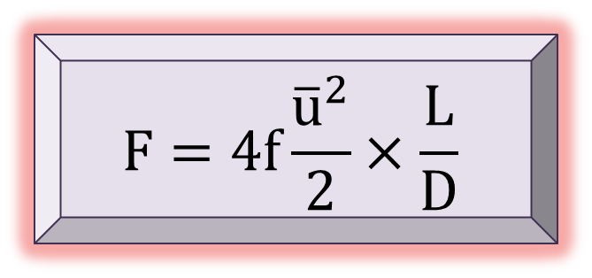
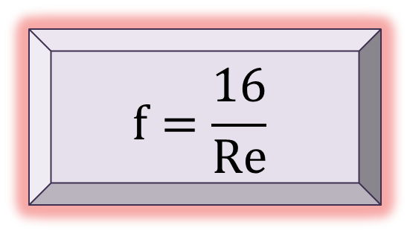
ファニングの式
まっすぐな管（円形）の中を流れる流体の摩擦によるエネルギー損失
Ｆ ：摩擦による流れのエネルギー損失［J/kg］
ｆ ：管摩擦係数
ū ：平均流速[m/s]
L ：管の長さ[m]
D ：管の内径
$$F=4f\frac{{\overline{u}}^{2}}{2}×\frac{L}{D}$$
$$f=\frac{16}{Re}$$
層流（Re＜2100）の場合，
管摩擦係数ｆは左記の式で求める
乱流（4000＜Re）の場合，
次のグラフから求める
Notes:
ファニングの式とは，まっすぐな管（円形）の中を流れる流体の摩擦による
エネルギー損失であり，一般式は，
$$F=4f\frac{{\overline{u}}^{2}}{2}×\frac{L}{D}$$
Ｆ：摩擦による流れのエネルギー損失［J/kg］
ｆ：管摩擦係数
ū ：平均流速[m/s]
L：管の長さ[m]
D：管の内径
である。
レイノルズ数が層流（Re＜2100）の場合，
$$f=\frac{16}{Re}$$
で求めることができることを説明する。
乱流（4000＜Re）の場合は，次のグラフから求めることを説明する。

Slide 3
ファニングの式
乱流（4000＜Re）の場合
平滑管の場合も，同じようにグラフから求めることができる
Notes:
乱流（4000＜Re）の場合に使用するグラフを紹介する。
このグラフは粗管のグラフであるが，平滑管の場合も，同じようにグラフから求めることができることを説明する。

Slide 4

ファニングの式
例題15 ダムの水を3B鋼管（内径80.7mm）を用いて，油（比重0.900，粘度0.100pa･s）を1520m³/hの割合
でダムから1km離れたタンクに送るときの摩擦による流れのエネルギー損失[J/kg]を求めなさい。
V:流量[m³/s]
π：円周率
D：内径[m]
$\text{＝}\text{1520}\left[\text{m}\text{3}\text{/}\text{h}\right]\text{＝}\text{1520×}{\text{1}}/{\text{3600}}\text{[}\text{m}\text{3}\text{/}\text{s}\text{]}$＝0.422[m³/s]
＝3.14
＝80.7[mm]＝0.0807[m]
$$\overline{u}=\frac{4V}{πD^{2}}$$
$=\frac{4×0.422}{π{×0.0807}^{2}}$
$=82.5[m/s]$
Notes:
例題15 ダムの水を3B鋼管（内径80.7mm）を用いて，油（比重0.900，粘度0.100pa･s）を1520m³/hの割合
でダムから1km離れたタンクに送るときの摩擦による流れのエネルギー損失[J/kg]を求めなさい。
一般式に値を代入すると，
$$\overline{u}=\frac{4×0.422}{π{×0.0807}^{2}}=82.5[m/s]$$
となる。

Slide 5

ファニングの式
例題15 ダムの水を3B鋼管（内径80.7mm）を用いて，油（比重0.900，粘度0.100pa･s）を1520m³/hの割合
でダムから1km離れたタンクに送るときの摩擦による流れのエネルギー損失[J/kg]を求めなさい。
Re：レイノルズ数
D:管の内径[m]
$\overline{u}$：管内の流体の平均流速[m/s]
ρ：流体の密度[kg/m³]
μ：流体の粘度[Pa・s]
＝0.0807[m]
＝82.5[m/s]
＝0.900×1000＝900[kg/m³]
＝0.100[Pa・s]
$$Re=\frac{D\overline{u}ρ}{μ}$$
$$=\frac{0.0807×82.5×900}{0.100}=59920$$
Notes:
例題16 一般式に値を代入すると，
$$Re=\frac{D\overline{u}ρ}{μ}$$
$$Re=\frac{0.0807×82.5×900}{0.100}=59920$$
となる。

Slide 6

ファニングの式
例題15 ダムの水を3B鋼管（内径80.7mm）を用いて，油（比重0.900，粘度0.100pa･s）を1520m³/hの割合
でダムから1km離れたタンクに送るときの摩擦による流れのエネルギー損失[J/kg]を求めなさい。
$$Re=59920≅60000$$
$$Reを約60000として$$
$$グラフから読み取ると$$
0.006４
$$f=0.0064$$
$$となる。$$
Notes:
$例題17$
ダムの水を3B鋼管（内径80.7mm）を用いて，油（比重0.900，粘度0.100pa･s）を1520m³/hの割合でダムから1km離れたタンクに贈るときの摩擦による流れのエネルギー損失[J/kg]を求めなさい。
$$Re=59920≅60000$$
であるためグラフからfを求めることを説明する。
$Reを約60000として$，グラフ$から読み取ると$，
$$f=0.0064$$
$$となる。$$

Slide 7

ファニングの式
例題15 ダムの水を3B鋼管（内径80.7mm）を用いて，油（比重0.900，粘度0.100pa･s）を1520m³/hの割合
でダムから1km離れたタンクに贈るときの摩擦による流れのエネルギー損失[J/kg]を求めなさい。
F：摩擦による流れのエネルギー損失[j/kg]
f：管摩擦係数
$\overline{u}$：管内の平均流速[m/s]
L：管の長さ[m]
＝0.0064
＝82.5[m/s]
＝1[km]＝1000[m]
$$F=4f\frac{{\overline{u}}^{2}}{2}×\frac{L}{D}$$
$=4×0.0064×\frac{{82.5}^{2}}{2}×\frac{1000}{0.0807}$
$=1079554[J/kg]＝$1.1×10⁶[ $J/kg]$
Notes:
例題18
$$F=4f\frac{{\overline{u}}^{2}}{2}×\frac{L}{D}$$
一般式に値を代入すると，
$F=4×0.0064×\frac{{82.5}^{2}}{2}×\frac{1000}{0.0807}=1079554[J/kg]＝$1.1×10⁶[ $J/kg]$
である。

